Slide 1

BMB 3022 BİLGİSAYAR GRAFİKLERİ
GRAFİK ÇIKTI ÖĞELERİ

Slide 2
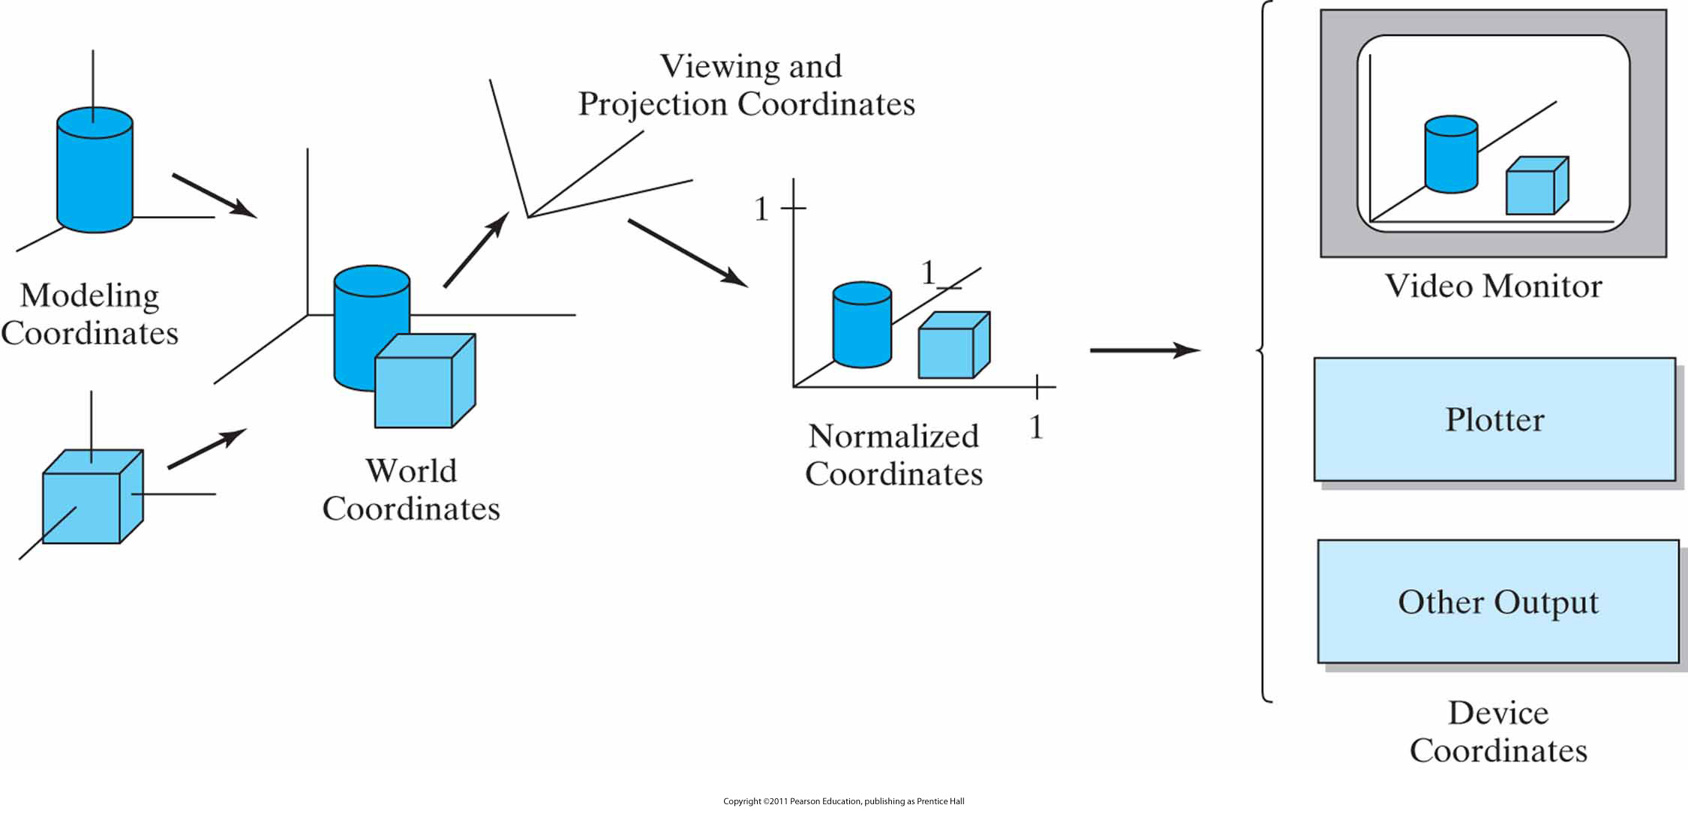
Koordinat Temsilleri
Üç boyutlu bir sahne için model koordinatlarından cihaz koordinatlarına olan dönüşümlerin sırası

Slide 3
Koordinat Temsilleri (Devam)
Modelleme koordinatı:
Genelde sağ el düzeni Kartezyen koordinat sistemi kullanılır.
Nesne şekli modelleme koordinatlarının referans çerçevesine göre tanımlanır.
Dünya koordinatı:
Gerekli dönüşümler ile nesne şekli dünya koordinatlarına yerleştirilir.
Bakış (viewing) koordinatı:
Hayali bir kamera ile dünyaya farklı bir bakış açısıyla bakılır.
Yansıma (projection) koordinatı:
3B dünyanın 2B’ye yansıması (projeksiyonu) alınır.
Normal koordinat:
Genelde sol el düzeni Kartezyen koordinat sistemi kullanılır.
2B koordinatlar (-1,1) veya (0,1) aralığına normalleştirilir.
Cihaz koordinatı:
Dünyanın normal koordinatları cihaz sürücüleri tarafından gösterim amacıyla çıktı aracına (ekran, yazıcı) gönderilir.

Slide 4
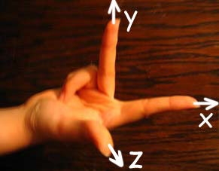
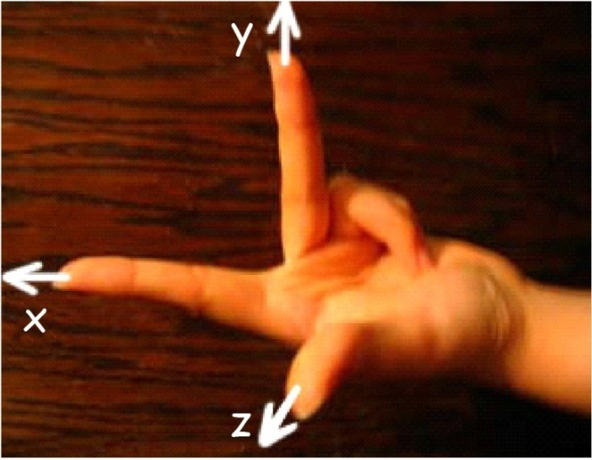
Sağ El Düzeni ve Sol El Düzeni Koordinat Sistemi
Üç ana yön: 3-B uzayda x, y, ve z koordinatları
Sağ el düzeninde x, y, z koordinat sistemi:
Sağ elin avuç içi ve parmakları +x eksenine uzatılır
orta parmak +y eksenine doğru kıvrılır
başparmak +z eksenini gösterir
Sağ el düzeninde koordinat sistemi
Sol el düzeninde koordinat sistemi

Slide 5
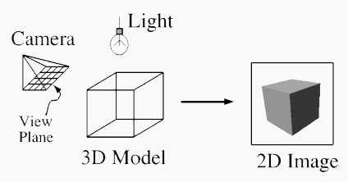
Görüntü Oluşturma
Pikseller sürekli fonksiyondan örneklerdir.
Gözümüzdeki fotoreseptörler
Dijital kameralardaki CCD hücreleri
Sanal kameradaki ışınlar
Notes:
CCD: Charge-coupled device

Slide 6
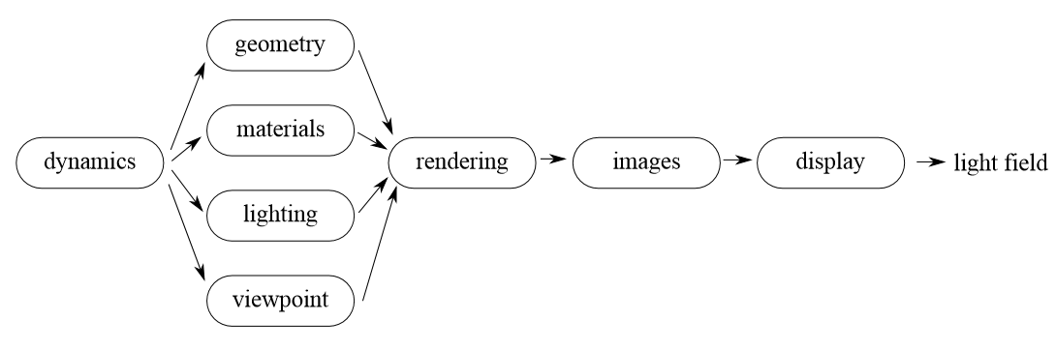
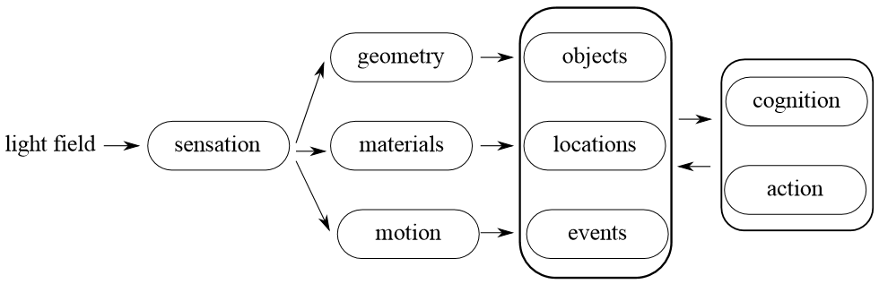
Grafik Görüntüsü Oluşturma
Notes:
CCD: Charge-coupled device

Slide 7
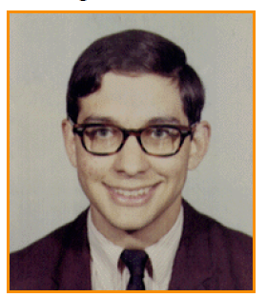
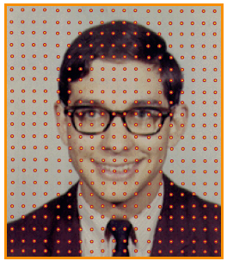
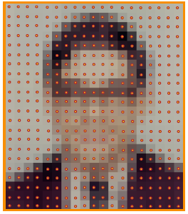
Görüntüler
İki boyutta doğrusal pikseller dizisidir.
Piksel aslında küçük bir kare değil görüntüden bir örnektir.
Sürekli görüntü
Dijital görüntü 1
Dijital görüntü 2

Slide 8
Görüntü Nedir?
Piksel yoğunluk değeri bir veya birden fazla sayısal değerle ifade edilir.
Dijital görüntü 1
Picture element = pixel
RGB

Slide 9
Renk
Renk temsili için kullanılan üç yöntem vardır. Yaygın kullanılan ikisi:
RGB: varsayılan yöntemdir.
24-bit renk, 8 bit kırmızı, 8 bit yeşil ve 8 bit mavi
3 x 32-bit renk, 32 bit kırmızı, 32 bit yeşil ve 32 bit mavi
RGBA
Dördüncü bileşen rengin opaklığını ifade eder.
1 = tamamen opak, 0 = tamamen saydam
INDEX
İndekslenmiş renk belirleme tablosu kullanır.

Slide 10
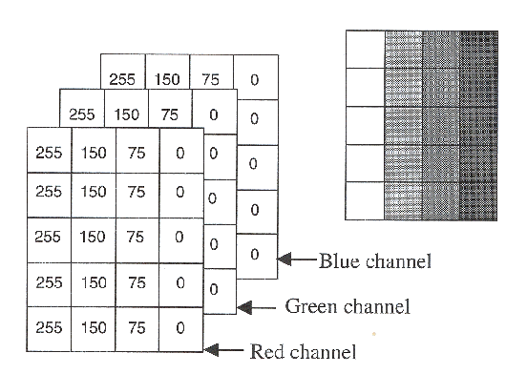
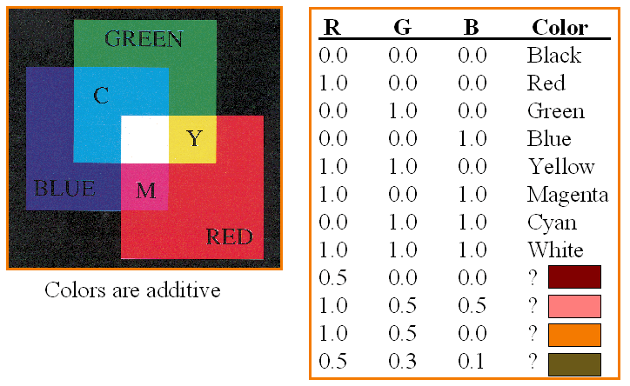
RGB Renkler
1 (8 bit için 255) rengin varlığını 0 yokluğunu ifade eder.
Hiçbir renk yoksa siyah renk oluşur.
Tüm renkler varsa beyaz renk oluşur.

Slide 11
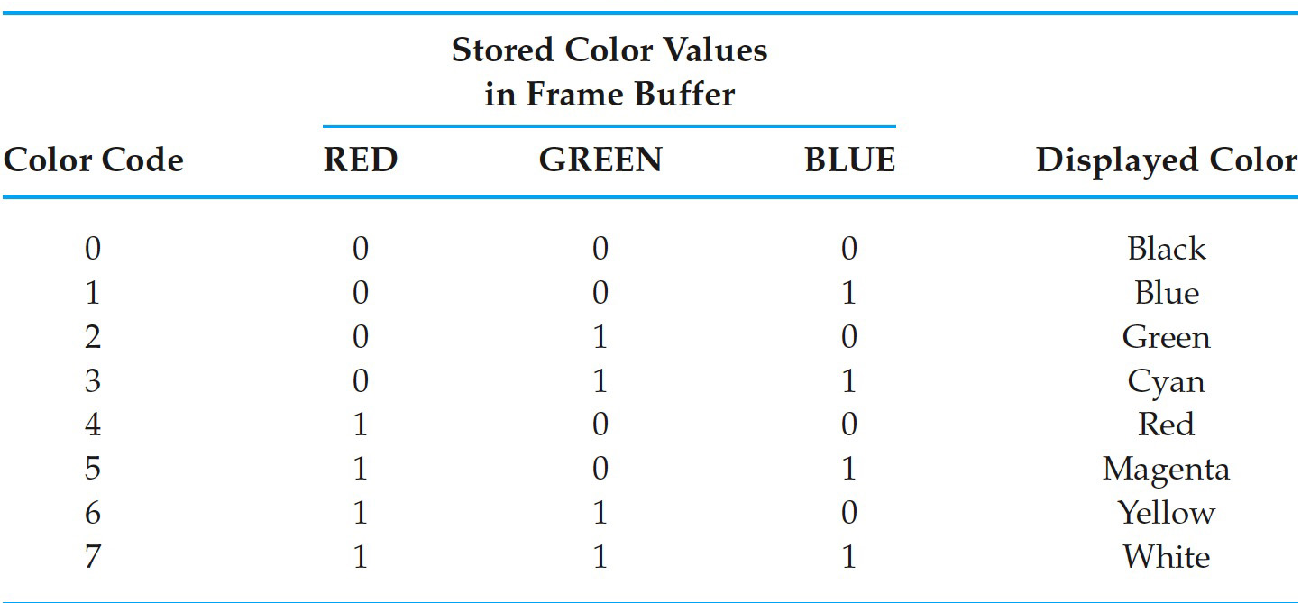
RGB Renk Kodlama
Piksel başına 3 bit tutan çerçeve tamponu için sekiz RGB renk kodu

Slide 12
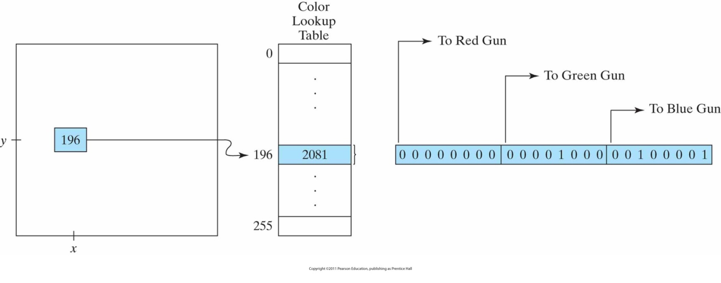
Renk İndeksleme
Renk çevrim tablosu 24 bitlik renk girdileri içerir.
Tablo girdilerine çerçeve tamponundaki 8 bitlik değerlerle indeksleme yapılır.
Çerçeve tamponu (x, y) piksel konumundaki 196 değeri ile tablodaki tamsayı değeri 2081 (onaltılık sistemde 0x0821) değerine referans verir.
Girdideki her bir 8-bitlik parça RGB monitördeki üç rengin yoğunluğunu kontrol eder.

Slide 13
OpenGL Renk Atamaları
Renk düzeylerindeki değişimi daha kolay ifade edebilmek için küçük ondalık sayı veya tamsayı aralığı kullanılır.
glColor3f(1.0, 0.0, 0.0);
float colorVector[]={0.7, 0.4, 0.1};
glColor3fv(colorVector);
glColor3ub(0,255,250) (unsigned byte);
glClearColor(0.5f, 0.6f, 0.9f, 1.0f);
glIndexi(196); //mevcut renk indeksini 196 yapar.
FragColor = vec3(0.5f, 0.3f, 0.5f); //GLSL
FragColor = vec4(0.5f, 0.3f, 0.5f, 1.0f); //GLSL

Slide 14
OpenGL Renk Tabloları
İndeksleme için renk çevrim tablosuna atama glut kütüphanesi üzerinden yapılabilir.
Tablo işleme rutinleri pencereleme sisteminin bir parçasıdır.
glutSetColor(index, red, green, blue);
OpenGL’de belirli renk tabloları glEnable fonksiyonu ile aktive edilir.
GL_COLOR_TABLE
GL_POST_CONVOLUTION_COLOR_TABLE
GL_POST_COLOR_MATRIX_COLOR_TABLE

Slide 15

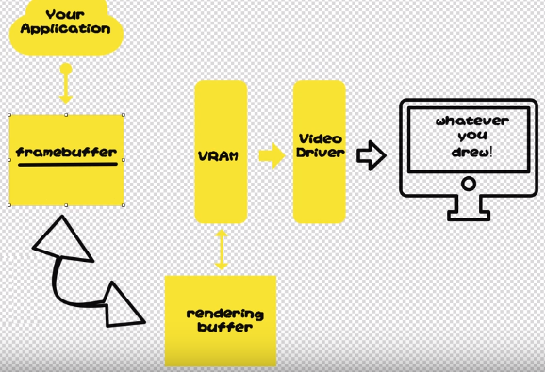
Tek veya Çift Tamponlama
GLUT_SINGLE ve GLUT_DOUBLE tek veya çift tamponlama isteğini ifade eder.
Tarama grafik sistemlerinde
Çerçeve tamponuna yazılan herhangi bir şey hemen ekrana aktarılır.
Bu işlem genellikle 30 ila 60 Hz frekansında tekrar eder.

Slide 16
Tek veya Çift Tamponlama
Çerçeve tamponunu güncellemek için iki seçenek vardır.
Önce eski içerik tüm pikseller tek renge (mesela siyah) çevrilerek temizlenir. Sonra yeni içerik çizilir.
Bu hızlı şekilde yapılsa da görüntüde fark edilebilir bir dalgalanma oluşur.
Ön tampon görüntülemede kullanılırken arka tampon çizim için kullanılır. Görüntüyü güncellemek için tamponlar yer değiştirir.

Slide 17
OpenGL Sözdizimi
Fonksiyonlar:
glFunction:
glBegin, glClear, glVertex, …
Sabitler:
parametre ismi, parametre değeri veya belirli bir mod olabilir
GL_CONSTANT:
GL_2D, GL_LINE, GL_RGB, GL_POLYGON
Veri tipleri:
OpenGL fonksiyon parametresi 2-bit ile tanımlı bir tamsayı bekliyor olabilir fakat tamsayı tanımı makineye göre değişebilir.
GLtype:
GLbyte, GLint, GLfloat, GLdouble

Slide 18
Grafik Değişkenleri ve Sabitleri
Kütüphanede her bir değişken (mesela o anki renk bilgisi) global bir değişkendir.
Bu değişkenlerin bilgisinin programda tutulması gerekir.
Eğer bilgi unutulursa grafik kartı sorgulanır ki bu yavaştır.
Gölgelendiricilere ait sabitlerin (uniform) uygulama tarafından ilklendirilmesi gerekmektedir.

Slide 19
OpenGL Sorgu Fonksiyonları
OpenGL değişken değerlerini okumak için kullanılabilecek fonksiyonlar
glGetBooleanv
glGetIntegerv
glGetFloatv
glGetDoublev
Kullanım şekli:
glGetFloatv(sabit, degerinAtanacagiDegisken)
sabit:
GL_CURRENT_COLOR
GL_POINT_SIZE
GL_LINE_WIDTH
GL_CURRENT_RASTER_POSITION
GL_POINT_SIZE_RANGE
GL_LINE_WIDTH_RANGE
…

Slide 20
OpenGL Sorgu Fonksiyonları: Örnekler
OpenGL’in mevcut renk bilgisini oku.
glGetFloatv(GL_CURRENT_COLOR, renkDegerleri)
Çerçeve tamponunda kırmızı renk için tutulan bit sayısını oku.
glGetIntegerv(GL_RED_BITS, kırmızıBitSayisi)

Slide 21
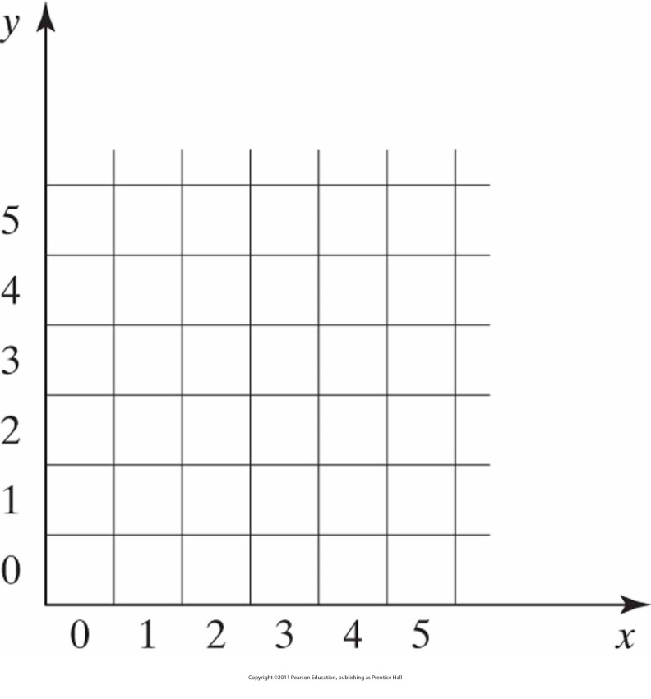
OpenGL Ekran Koordinatları
Ekran sahasının sol alt köşesine göre piksel konumları adreslenir.
Seçilen koordinat referans çerçevesinde görüntünün geometrisi belirlenir.
Çıktı öğeleri, çıktı aracında gösterim sahasına denk düşen 2B düzleme yansıtılır.
Frame buffer (çerçeve tamponu) içerisindeki tamsayılar piksel konumlarına hat tarama ile yerleştirilir.

Slide 22
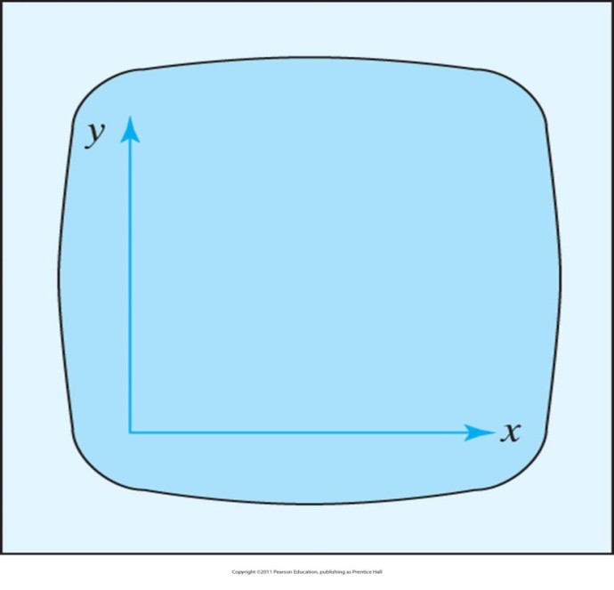
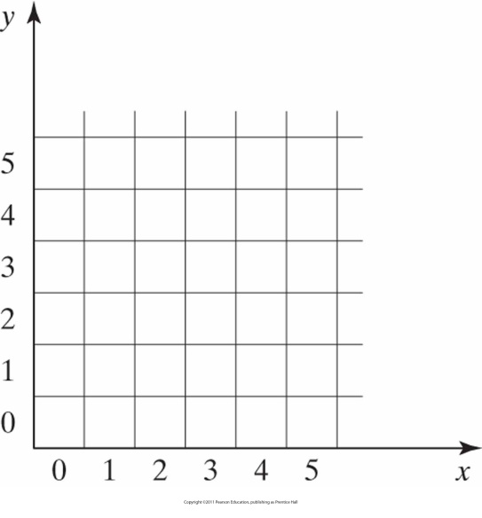
Kartezyen bir referans çerçevesi
Şekilde orjin (0,0) video monitörünün sol alt köşesidir.
Genelde donanım işlevlerinde ekranın sol üst köşesi orjin (0,0) alınır.
Ekran alanının sol alt köşesini referans alan piksel konumları verilmiştir.
Normalize koordinatlarda grafik gösterim sahası -1,1 arasında tanımlıdır.

Slide 23
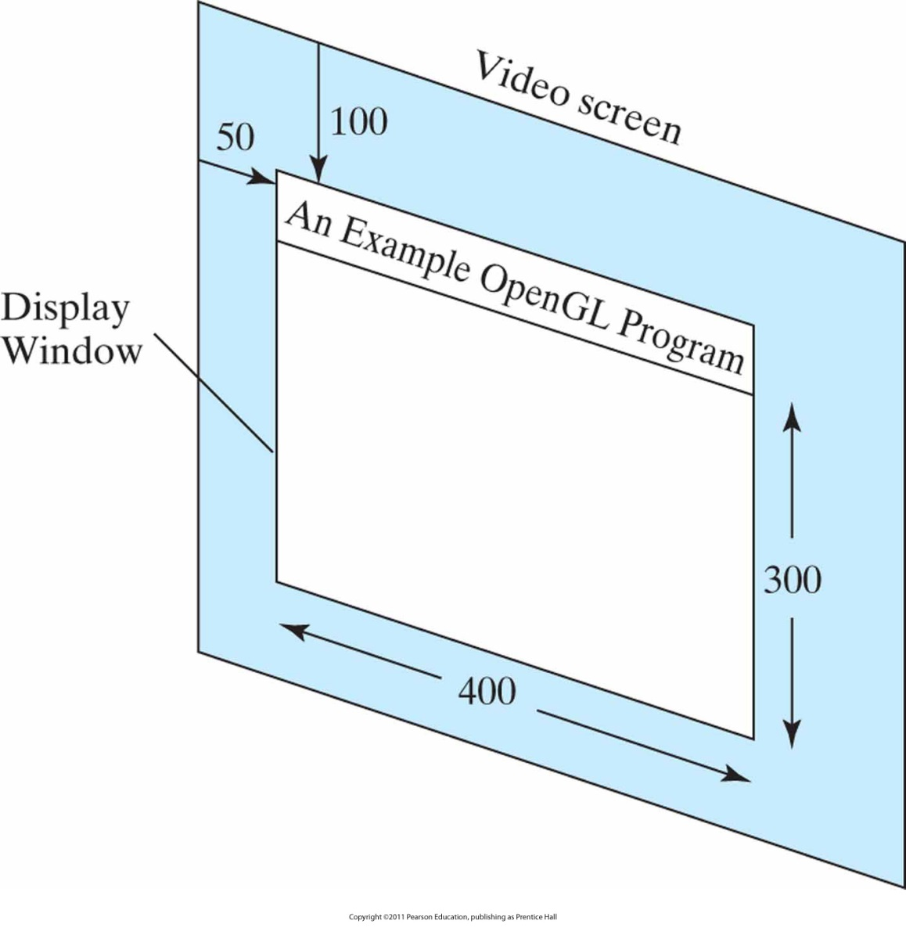
400 x 300 Gösterim Penceresi
Ekranın sol üst köşesine göre (50, 100) konumunda
(400,300)
(1,1)
(-1,-1)
(0,0)

Slide 24
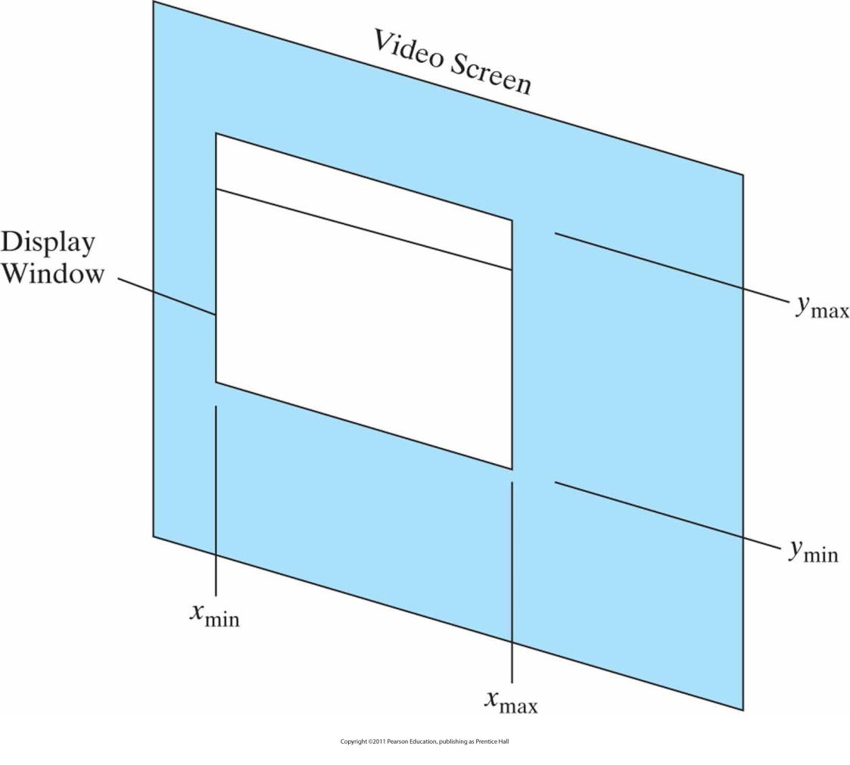
glOrtho2D() ve glViewport()
glOrtho2D
Gösterim çerçevesi için dünya koordinatı sınırlarını tanımlar.
Core Profile’da yoktur.
glViewport
Gösterim çerçevesinde çizdirimin yapılacağı piksel sahasını belirler.
Varsayılanda pencere boyutları ile eşitlenir.

Slide 25
Temel Grafik Fonksiyonları
Grafik çıktı öğeleri
çizgi, poligon, küre, …
Özellikler
Renk, çizgi kalınlığı, doku, …
Geometrik dönüşümler
Modelleme, bakış
Gölgelendirme ve aydınlatma
Girdi fonksiyonları

Slide 26
Grafik Çıktı Öğeleri
Bir grafik API’sinde çeşitli görüntü bileşenlerini tanımlamada kullanılan fonksiyonlardır.
Geometrik öğeler nesnelerin geometrisini tanımlar.
En basit öğeler
noktalar, doğru parçaları, poligonlar
Diğer bazı öğeler:
çemberler, konik kesitler, kuadratik yüzeyler, spline eğri ve yüzeyleri, küre, renkli poligon alanları, karakter stringleri, tarama (raster) görüntüleri
Öğe özellikleri:
Çıktı öğelerinin nasıl göründüğü ile ilgilidir.
Renk, çizgi kalınlığı, doku
Notes:
Özellikler:

Slide 27
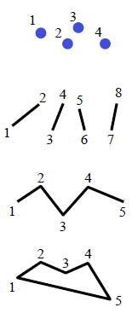
Nokta ve Doğru Öğeleri
GL_POINTS: bir dizi nokta
GL_LINES: bir dizi doğru parçası
GL_LINE_STRIP: çoklu doğru şeridi
GL_LINE_LOOP: kapalı çoklu doğru şeridi

Slide 28
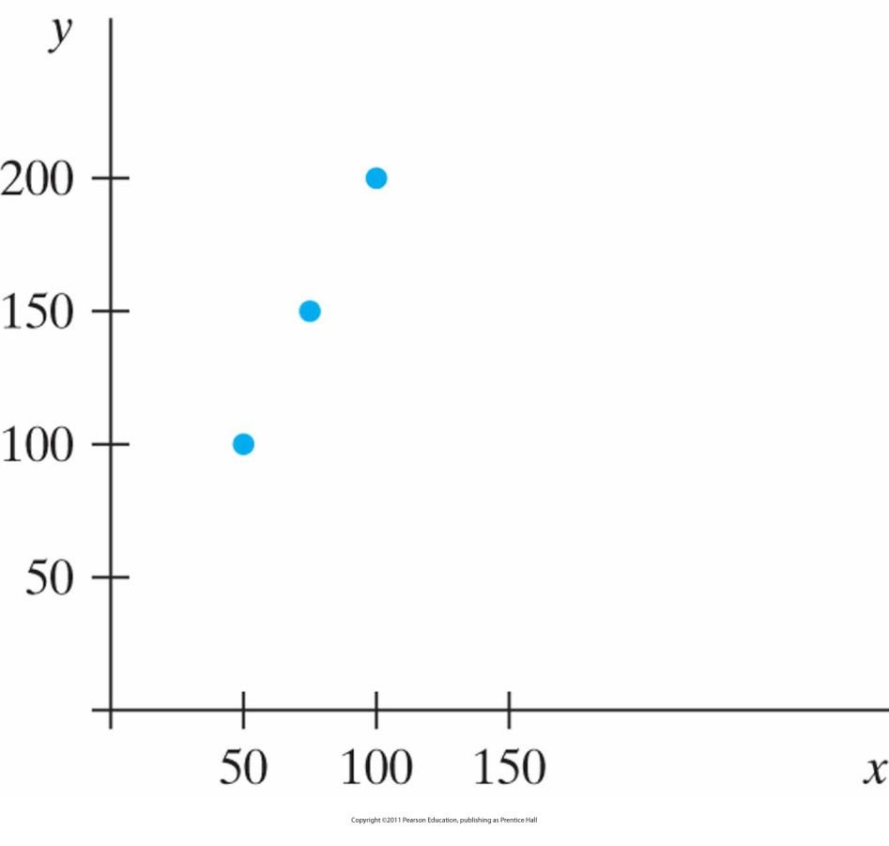
Noktaları Çizdirme
glBegin (GL_POINTS);
glVertex*();
glEnd();
*: 2i, 3i, 2f, 3f
*: 2iv, 3iv, 2fv, 3fv
vertex: bir poligonun köşe noktasıdır. Homojen koordinatlarda temsil edilir.

Slide 29

Noktaları Çizdirme (Örnek)
glBegin (GL_POINTS);
glVertex2i(50, 100);
glVertex2i(75, 150);
glVertex2i(100, 200);
glEnd(); Yol I
int point1[]={50,100};
int point2[]={75,150};
int point3[]={100,200};
glBegin (GL_POINTS);
glVertex2iv(point1);
glVertex2iv(point2);
glVertex2iv(point3);
glEnd(); Yol II
glVertex3f(50.4, 100.1, 35.2);
glVertex2f(50.4, 100.1);
glVertex3fv(point3);
glVertex2fv(point2);
Diğer nokta fonksiyonları

Slide 30
Doğru Parçalarını Çizdirme
5 nokta koordinatına farklı öğelerle çizilmiş doğrular.
GL_LINES sabiti ile çizim
Sadece ardışık noktaları birleştirir.
GL_LINE_STRIP sabiti ile çizim
Her iki nokta arasını birleştirir.
GL_LINE_LOOP sabiti ile çizim
Her iki nokta arasını birleştirir.
Son noktayı ilk noktaya bağlayarak döngü oluşturur.

Slide 31
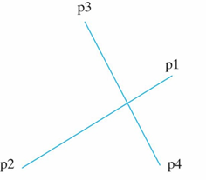
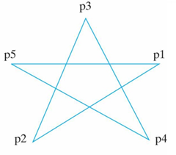
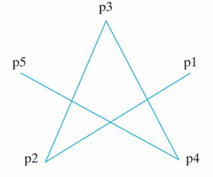
Çizgi Parçalarını Çizdirme (Devam)
glBegin (GL_LINES);
glVertex2iv(p1);
glVertex2iv(p2);
glVertex2iv(p3);
glVertex2iv(p4);
glVertex2iv(p5);
glEnd();
glBegin (GL_LINE_STRIP);
glVertex2iv(p1);
glVertex2iv(p2);
glVertex2iv(p3);
glVertex2iv(p4);
glVertex2iv(p5);
glEnd();
glBegin (GL_LINE_LOOP);
glVertex2iv(p1);
glVertex2iv(p2);
glVertex2iv(p3);
glVertex2iv(p4);
glVertex2iv(p5);
glEnd();

Slide 32
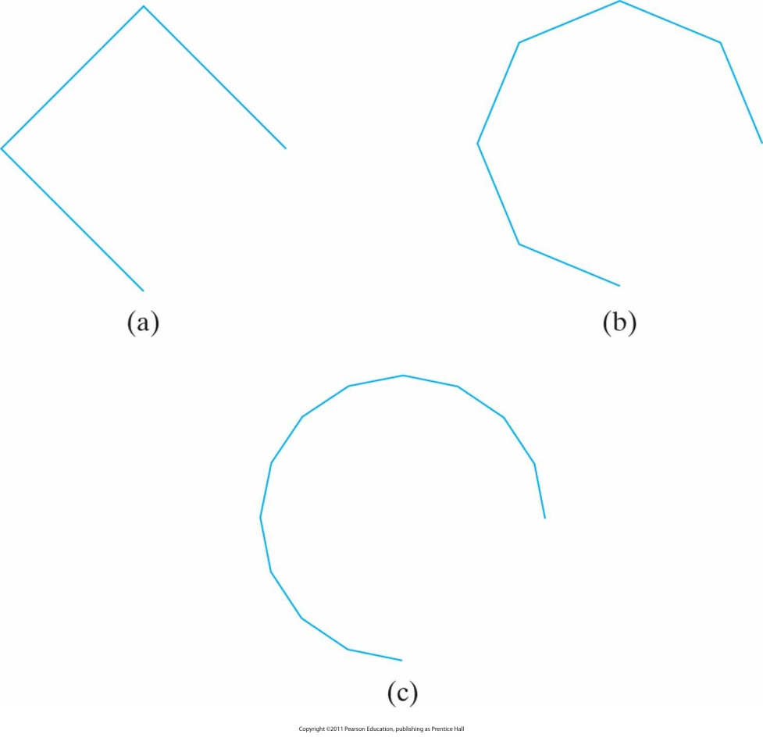
Çember Çizimi
Kestirilmiş çember eğrisi,
3 çizgi parçası ile
6 eğri parçası ile
12 eğri parçası ile
Alternatif çözümler
B-splines kullanılarak
üretilebilir.

Slide 33

Poligon
Bir düzlem yüzeyinde
üç veya daha fazla köşe noktası (vertex) ile
bunları birbirine bağlayan kenar (edge) parçalarından
oluşan kapalı geometrik şekildir.
Standart veya basit poligon:
Kenarlar birbirleri üzerinden geçmez.
Tek bir düzlem üzerinde bulunur.
Aynı düzlem üzerinde olmayan poligon köşeleri bazı yuvarlama hataları yüzünden veya eğri yüzeyleri kestirirken oluşabilir.
Bu durumda yüzey ağı üçgenlere bölünür ve bu düzlem kestirimleri düzlem denklemleriyle hesaplanır.

Slide 34
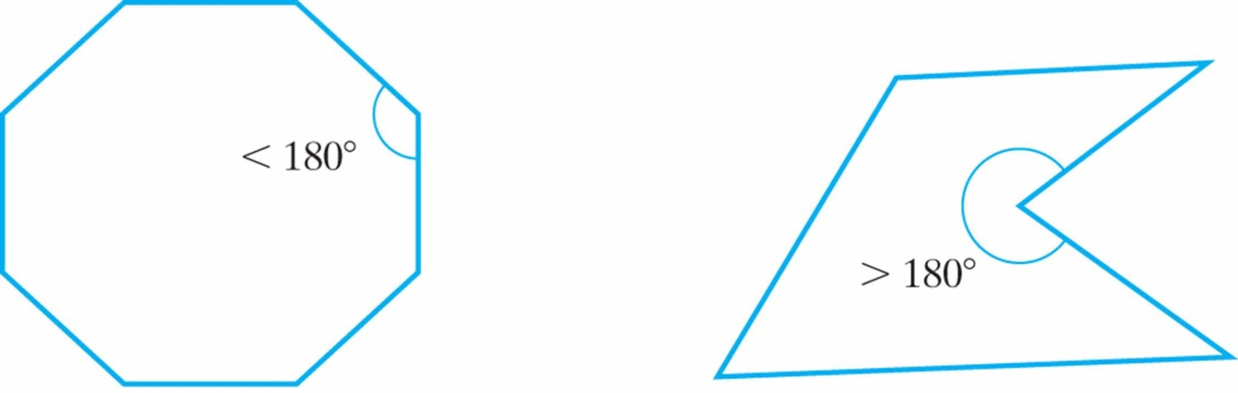
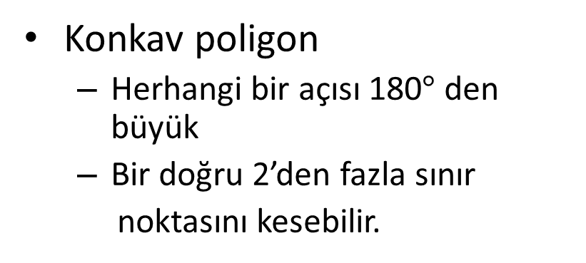
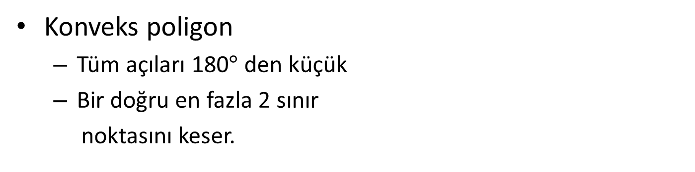
Poligon
Konkav poligon
Herhangi bir açısı 180$°$ den büyük
Bir doğru 2’den fazla sınır
noktasını kesebilir.
Konveks poligon
Tüm açıları 180$°$ den küçük
Bir doğru en fazla 2 sınır
noktasını keser.
Konveks olmayan tüm poligonlar konkavdır.

Slide 35
Dejenere Poligon
Eşdoğru üzerinde veya aynı koordinata sahip birden fazla köşe noktası olan poligondur.
3 köşe noktasından az nokta içeren poligonları da ifade eder.
Dejenere poligonların kontrolü programadır.
Grafik kütüphanesi için bunun kontrolü fazladan iş yükü gerektirir.

Slide 36
Konkav Poligon ve OpenGL
Konkav poligonlar için renk dolum algoritmaları çalışmaz.
Bunun için konkav poligonların konveks poligonlara dönüştürülmesi gerekir.
Konkav poligon bölüm algoritması grafik kütüphanesinde yer almaz.
OpenGL işlenmek üzere verilen poligonların konveks olmasını gerektirir.

Slide 37
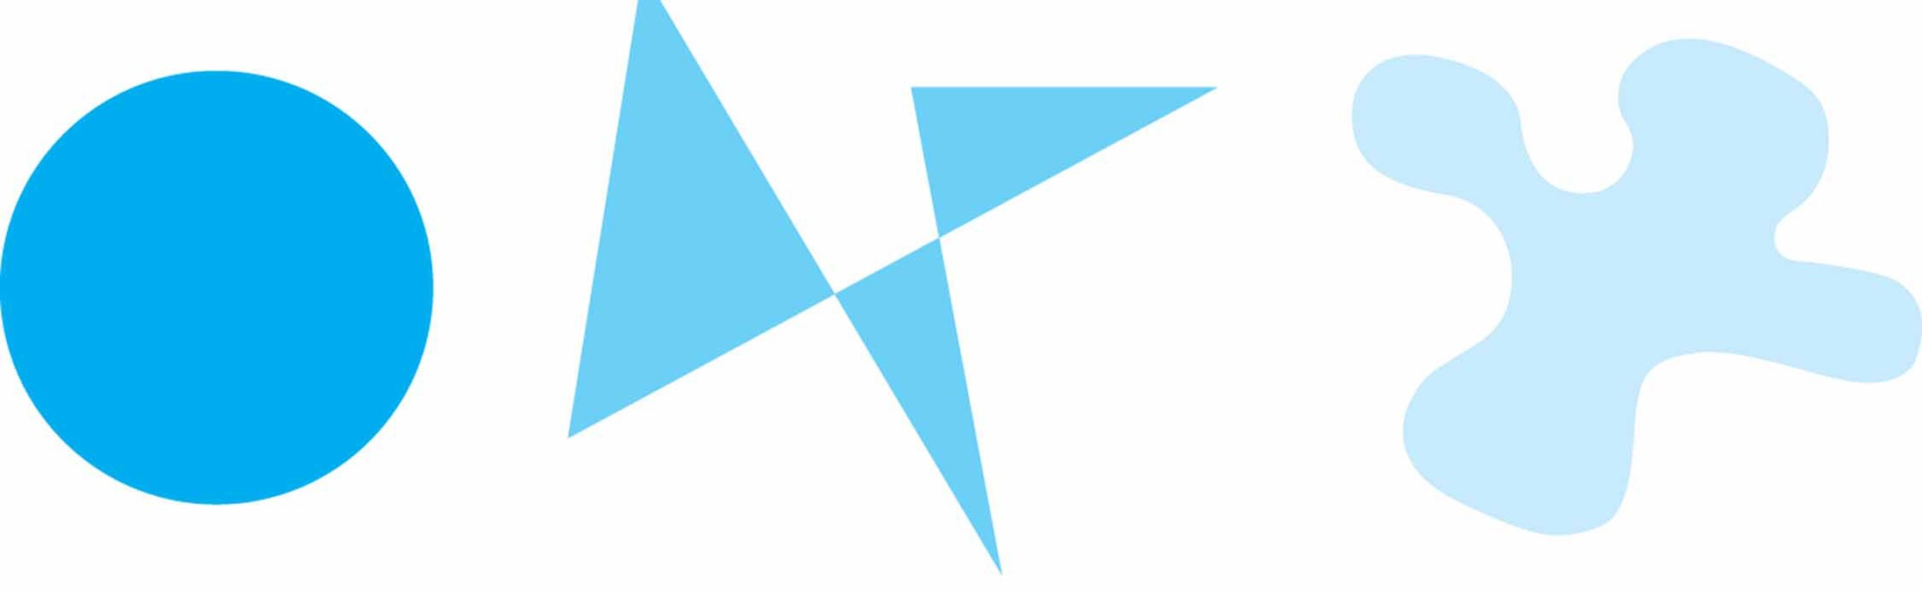
Renk Dolu Alanlar
Genelde poligonlarla tanımlanmış bölgelerin içi doldurulur.
Eğri bölgeler yine lineer denklemler ile üretilmiş poligon noktaları ile ifade edilebilir.
İçi dolu çember bölgesi
İçi dolu kapalı poligon bölgesi
Düzensiz eğrilmiş sınırları olan için dolu bir bölge

Slide 38
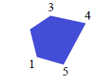
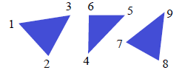
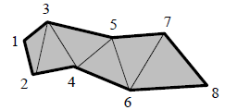
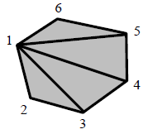
Alan Doldurma Öğeleri
GL_POLYGON: konveks poligon
GL_TRIANGLES: bir dizi üçgen
GL_TRIANGLE_STRIP: üçgen şeridi
GL_TRIANGLE_FAN: üçgen yelpazesi

Slide 39
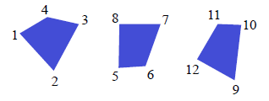
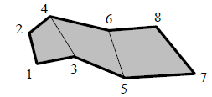
Alan Doldurma Öğeleri
GL_QUADS: bir dizi dörtgen
GL_QUAD_STRIP: dörtgen şeridi
Noktaların sıralaması önemli!!!

Slide 40
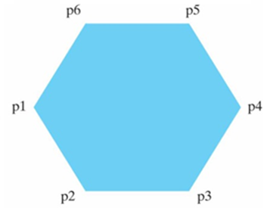
GL_POLYGON
Verilen 6 köşe noktası için poligon dolum alanları
Tek konveks poligon alanı
Noktalar saat yönünün tersine verilir.
glBegin (GL_POLYGON);
glVertex2iv(p1);
glVertex2iv(p2);
glVertex2iv(p3);
glVertex2iv(p4);
glVertex2iv(p5);
glVertex2iv(p6);
glEnd();

Slide 41
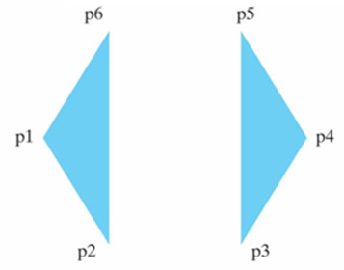
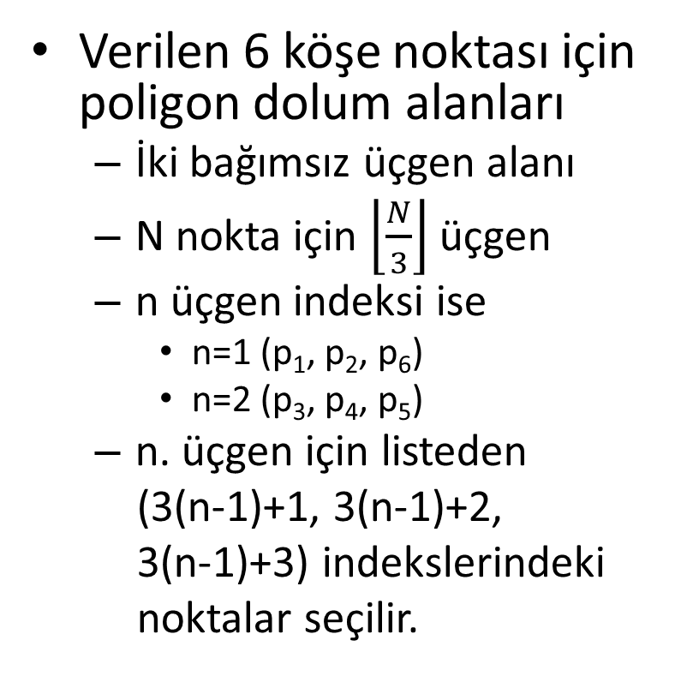
GL_ TRIANGLES
Verilen 6 köşe noktası için poligon dolum alanları
İki bağımsız üçgen alanı
N nokta için $\left\lfloor \frac{N}{3}\right\rfloor$ üçgen
n üçgen indeksi ise
n=1 (p₁, p₂, p₆)
n=2 (p₃, p₄, p₅)
n. üçgen için listeden
(3(n-1)+1, 3(n-1)+2,
3(n-1)+3) indekslerindeki
noktalar seçilir.
glBegin (GL_TRIANGLES);
glVertex2iv(p1);
glVertex2iv(p2);
glVertex2iv(p6);
glVertex2iv(p3);
glVertex2iv(p4);
glVertex2iv(p5);
glEnd();

Slide 42
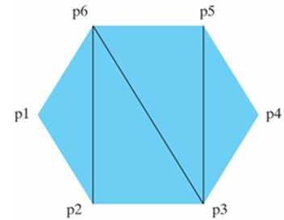
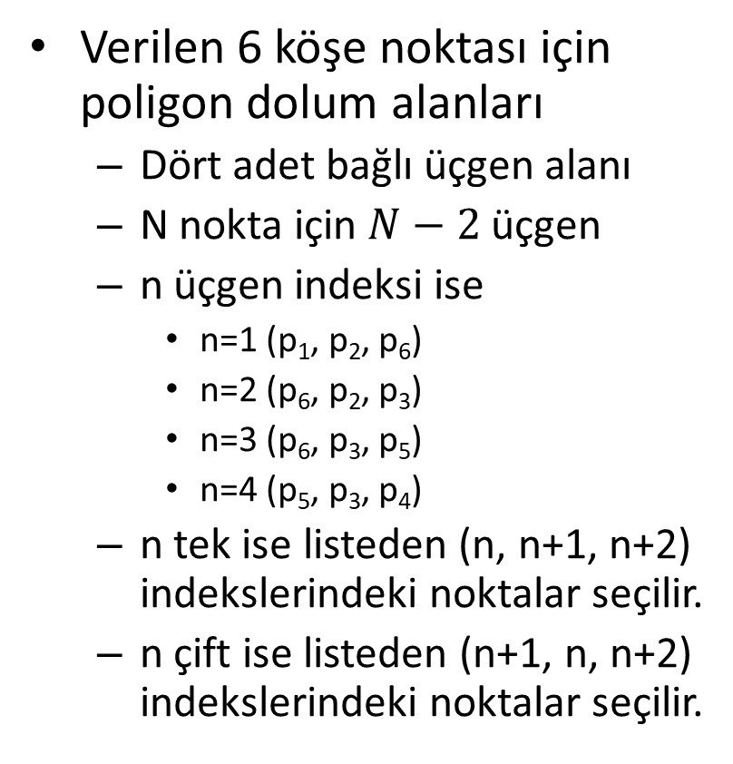
GL_TRIANGLE_STRIP
Verilen 6 köşe noktası için poligon dolum alanları
Dört adet bağlı üçgen alanı
N nokta için $N−2$ üçgen
n üçgen indeksi ise
n=1 (p₁, p₂, p₆)
n=2 (p₆, p₂, p₃)
n=3 (p₆, p₃, p₅)
n=4 (p₅, p₃, p₄)
n tek ise listeden (n, n+1, n+2) indekslerindeki noktalar seçilir.
n çift ise listeden (n+1, n, n+2) indekslerindeki noktalar seçilir.
glBegin (GL_TRIANGLE_STRIP);
glVertex2iv(p1);
glVertex2iv(p2);
glVertex2iv(p6);
glVertex2iv(p3);
glVertex2iv(p5);
glVertex2iv(p4);
glEnd();

Slide 43
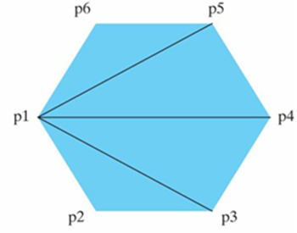
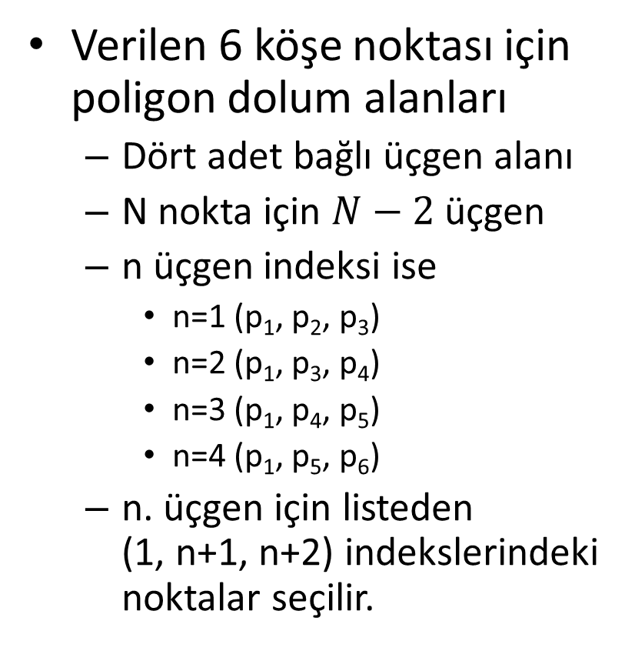
GL_TRIANGLE_FAN
Verilen 6 köşe noktası için poligon dolum alanları
Dört adet bağlı üçgen alanı
N nokta için $N−2$ üçgen
n üçgen indeksi ise
n=1 (p₁, p₂, p₃)
n=2 (p₁, p₃, p₄)
n=3 (p₁, p₄, p₅)
n=4 (p₁, p₅, p₆)
n. üçgen için listeden (1, n+1, n+2) indekslerindeki noktalar seçilir.
glBegin (GL_TRIANGLE_FAN);
glVertex2iv(p1);
glVertex2iv(p2);
glVertex2iv(p3);
glVertex2iv(p4);
glVertex2iv(p5);
glVertex2iv(p6);
glEnd();

Slide 44
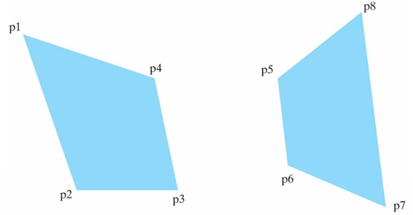
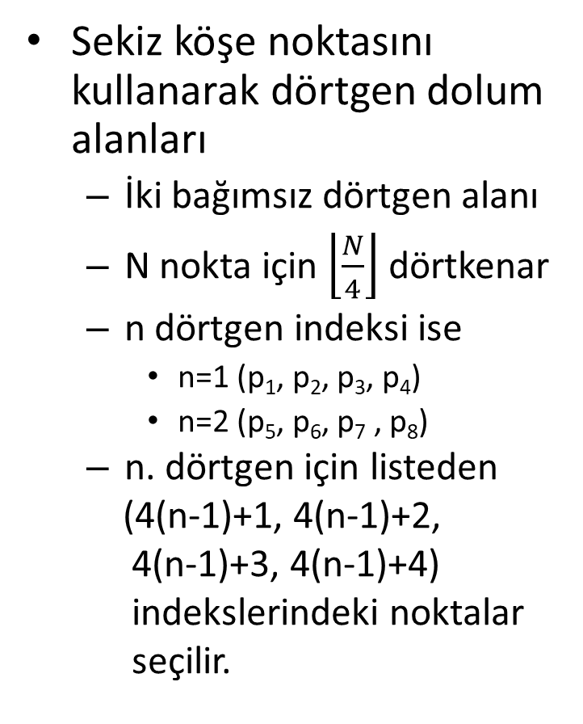
GL_QUADS
Sekiz köşe noktasını kullanarak dörtgen dolum alanları
İki bağımsız dörtgen alanı
N nokta için $\left\lfloor \frac{N}{4}\right\rfloor$ dörtkenar
n dörtgen indeksi ise
n=1 (p₁, p₂, p₃, p₄)
n=2 (p₅, p₆, p₇ , p₈)
n. dörtgen için listeden
(4(n-1)+1, 4(n-1)+2,
4(n-1)+3, 4(n-1)+4)
indekslerindeki noktalar
seçilir.
glBegin (GL_QUADS);
glVertex2iv(p1);
glVertex2iv(p2);
glVertex2iv(p3);
glVertex2iv(p4);
glVertex2iv(p5);
glVertex2iv(p6);
glVertex2iv(p7);
glVertex2iv(p8);
glEnd();

Slide 45
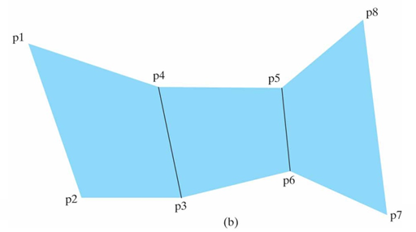
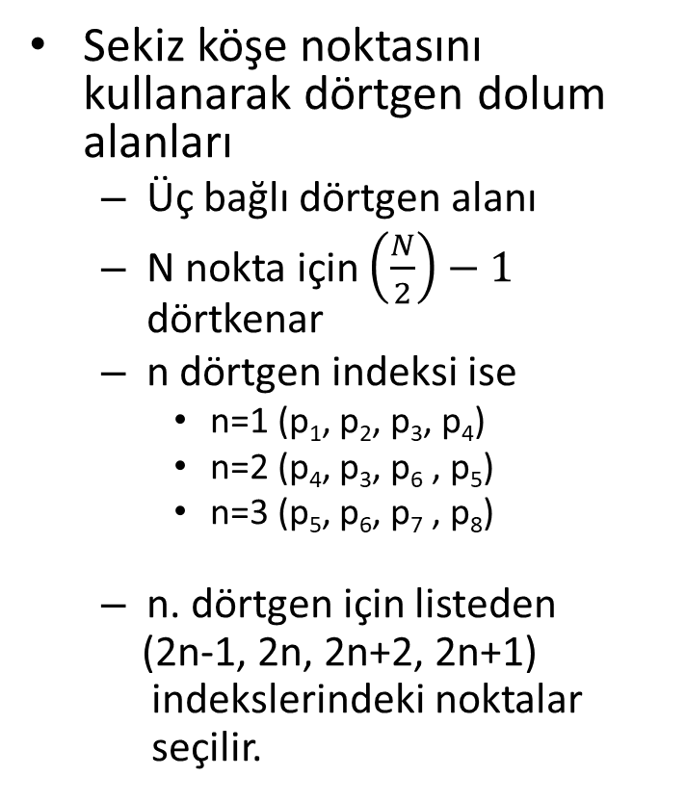
GL_QUAD_STRIP
Sekiz köşe noktasını kullanarak dörtgen dolum alanları
Üç bağlı dörtgen alanı
N nokta için $\left(\frac{N}{2}\right)−1$ dörtkenar
n dörtgen indeksi ise
n=1 (p₁, p₂, p₃, p₄)
n=2 (p₄, p₃, p₆ , p₅)
n=3 (p₅, p₆, p₇ , p₈)
n. dörtgen için listeden
(2n-1, 2n, 2n+2, 2n+1)
indekslerindeki noktalar
seçilir.
glBegin (GL_QUAD_STRIP);
glVertex2iv(p1);
glVertex2iv(p2);
glVertex2iv(p4);
glVertex2iv(p3);
glVertex2iv(p5);
glVertex2iv(p6);
glVertex2iv(p8);
glVertex2iv(p7);
glEnd();

Slide 46
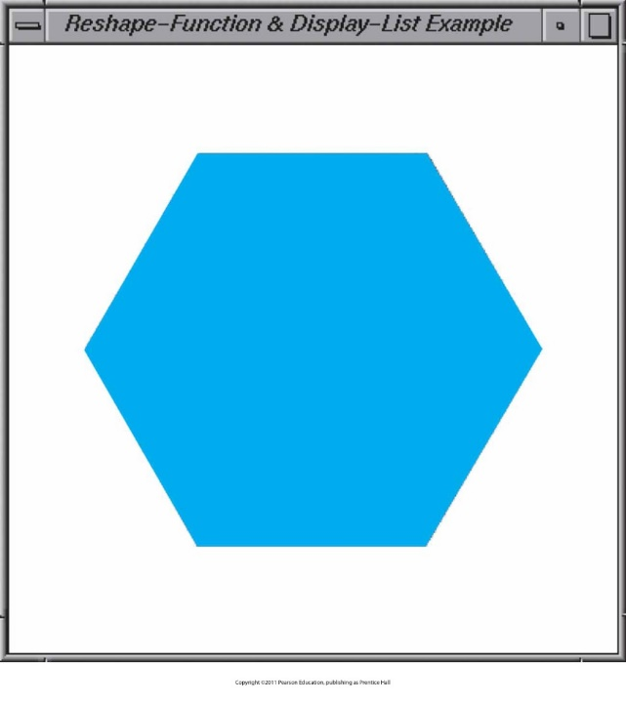
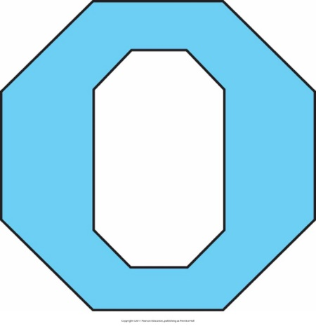
Kompleks Nesneler
Basit içyapısı olan poligonlar tek bir köşe noktası listesi ile tanımlanabilir.
GL_POLYGON sabiti ile direkt çizilebilir.
Kompleks içyapısı olan poligonlar tek bir köşe noktası listesi ile tanımlanamaz.
Birden fazla konveks poligon yüzeyi tanımı gerektirir.

Slide 47
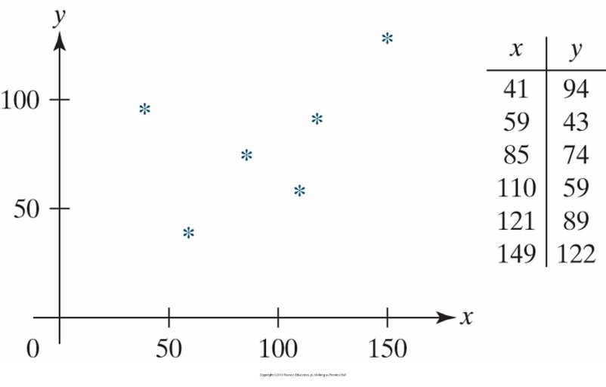
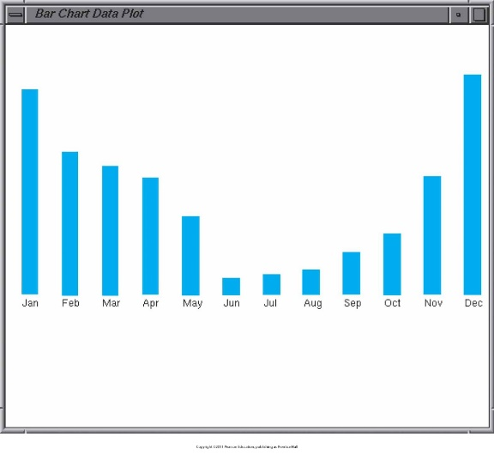


2B Grafik Örnekleri
Saçılım grafiği
Sütun grafiği
Çizgi grafiği
Pasta grafiği

Slide 48
OpenGL Ana Profilde Grafik Çıktı Öğeleri
Ana profilde çizdirim amacıyla kullanılan fonksiyonlar
glDrawArrays
glDrawElements
Bu fonksiyonlarda desteklenen bazı grafik çıktı öğeleri
GL_POINTS
GL_LINE_STRIP
GL_LINE_LOOP
GL_LINES
GL_TRIANGLE_STRIP,
GL_TRIANGLE_FAN
GL_TRIANGLES
Notes:
GL_LINE_STRIP_ADJACENCY,
GL_LINES_ADJACENCY,
GL_TRIANGLE_STRIP_ADJACENCY,
GL_TRIANGLES_ADJACENCY
GL_PATCHES

Slide 49
OpenGL Etkinliğini Arttırma
Çizdirim için fonksiyon çağrım sayısını azaltma
Tekil noktalar yerine şunlar kullanılır.
OpenGL köşe noktası dizileri
OpenGL nokta tampon nesneleri (Vertex Buffer Objects)
Kodu GPU’da saklayıp tekrarlı göndermeme
OpenGL gösterim listeleri (Compatibility Profile)
OpenGL gölgelendiricileri (Core Profile)

Slide 50
OpenGL Gösterim Listeleri
Temel fikir,
Bir dizi OpenGL komutu bir yapıda toplanır.
Yapı GPU’da saklanır ve gerektiğinde çalıştırılır.
Programlaması kolaydır.
Uygulamayı hızlandırabilir.
Statik sahneler ve hiyerarşik modeller için uygundur.
Gölgelendiricilerle birlikte nokta tampon nesnelerini kullanmak daha yeni bir tekniktir.

Slide 51
Gösterim Listeleri: Hatırlatma
Önce bir id sabiti okunur.
rl_id = glGenLists(1); // listenin id’sini oku
Ardından bu id ile gösterim listesi oluşturulur:
glNewList(rl_id, GL_COMPILE); // yeni listeyi oluştur.
// çizdirim işlemleri yapılır.
glEndList(); // liste sonu
Ardından liste tekrardan çizdirilir.
glCallList(rl_id); // listeyi çağırarak çizdir.
Liste sadece sahne değiştiğinde değiştirilir.
Notes:
GLuint glGenLists(GLsizei range); range: Specifies the number of contiguous empty display lists to be generated.

Slide 52
Çekirdek Profili Çizim Fonksiyonları
void glDrawArrays(GLenum mode, GLint first, GLsizei count);
Dizide kaydedilmiş verilerden temel öğeleri görselleştirir.
mode hangi temel öğenin görselleneceğini belirler.
GL_POINTS, GL_LINE_STRIP, GL_LINE_LOOP, GL_LINES, GL_LINE_STRIP_ADJACENCY, GL_LINES_ADJACENCY, GL_TRIANGLE_STRIP, GL_TRIANGLE_FAN, GL_TRIANGLES, GL_TRIANGLE_STRIP_ADJACENCY, GL_TRIANGLES_ADJACENCY, GL_PATCHES
first etkinleştirilen dizide çizim için hangi indeksten başlanacağını belirler.
count çizim için kullanılacak indeks sayısını belirler.

Slide 53
Çekirdek Profili Çizim Fonksiyonları
void glDrawElements(GLenum mode, GLsizei count, GLenum type, const void * indices);
Dizide kaydedilmiş verilerden temel öğeleri görselleştirir.
mode hangi temel öğenin görselleneceğini belirler.
GL_POINTS, GL_LINE_STRIP, GL_LINE_LOOP, GL_LINES, GL_LINE_STRIP_ADJACENCY, GL_LINES_ADJACENCY, GL_TRIANGLE_STRIP, GL_TRIANGLE_FAN, GL_TRIANGLES, GL_TRIANGLE_STRIP_ADJACENCY, GL_TRIANGLES_ADJACENCY, GL_PATCHES
count çizdirilecek eleman sayısını belirler.
type indekslerdeki değerlerin tipini belirler.
GL_UNSIGNED_BYTE, GL_UNSIGNED_SHORT, GL_UNSIGNED_INT.
indices indekslerin saklandığı konuma bir işaretçi belirler.
Notes:
void ( GLenum mode,
);

Slide 54

OpenGL Sabit Fonksiyon Akış Hattı
Klasik OpenGL için programcının görselleme sürecine yapabileceği müdahaleler sınırlıdır.
OpenGL Compatibility Profile olarak adlandırılır.
GLFW_OPENGL_COMPAT_PROFILE sabiti ile etkinleştirilir.

Slide 55

OpenGL Programlanabilir Fonksiyon Akış Hattı
Modern OpenGL için programcının görselleme sürecine yapabileceği müdahaleler geniş kapsamlıdır.
OpenGL Core Profile olarak adlandırılır.
GLFW_OPENGL_CORE_PROFILE sabiti ile etkinleştirilir.

Slide 56

GLSL İlişkili Fonksiyonların Özeti

Slide 57

Uyumluluk Profili Çıktı Öğeleri Fonksiyonları ve İlgili İşlevlerin Özeti I

Slide 58

Uyumluluk Profili Çıktı Öğeleri Fonksiyonları ve İlgili İşlevlerin Özeti II
Notes:
58

Slide 59

Uyumluluk Profili Çıktı Öğeleri Fonksiyonları ve İlgili İşlevlerin Özeti III
Notes:
59

Slide 60

Uyumluluk Profili Çıktı Öğeleri Fonksiyonları ve İlgili İşlevlerin Özeti IV
Notes:
60

Slide 61
OpenGL Hata Kodları
GL_INVALID_ENUM
GLenum argümanı kabul edilebilir değer aralığı dışındaysa üretilir.
Örneğin glDrawArrays fonksiyonunda mode kabul edilebilir bir değer değilse.
GL_INVALID_VALUE
Sayısal argüman kabul edilebilir değer aralığı dışındaysa üretilir.
Örneğin glDrawArrays fonksiyonunda count negatif ise.
GL_INVALID_OPERATION
Mevcut OpenGL durumunda işlem gayrimeşru ise üretilir.
Örneğin glDrawArrays fonksiyonunda sıfır olmayan bir tampon objesi ismi etkinleştirilmiş diziye bağlanırsa ve tampon nesnesinin veri deposu mevcutta haritalanmışsa.
GL_STACK_OVERFLOW
Komut yığın taşmasına sebep olursa üretilir.
GL_STACK_UNDERFLOW
Komut yığın boşalmasına sebep olursa üretilir.
GL_STACK_OVERFLOW
Komutu yürütmek için yeterli hafıza bulunamazsa üretilir.

Slide 62

Lab 1
Bir OpenGL penceresine istediğiniz birer arka plan ve dolgu rengi ile 2-B koordinat sisteminde içi boş veya dolu bir sekizgen tabanlı yıldız çiziniz.
Ana profilde (Core profile) modern OpenGL ile kodu geliştiriniz.
Görselleme sürecinde çizdirilecek nokta kümesini tercihe bağlı olarak çember denklemine göre oluşturunuz.
Tam yorumlu kodunuzu ve OpenGL çıktısını içeren bir rapor hazırlayınız.
Raporun içine ve dosya ismine adınızı, soyadınızı ve öğrenci numaranızı yazınız.
Dosyayı pdf olarak kaydedip son teslim tarihinden önce UKEY’deki Lab1 ödevi arayüzüne yükleyiniz.

